Slide 1


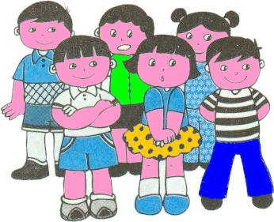
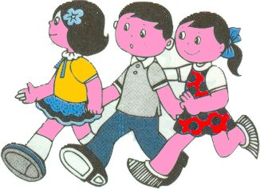
Môn: Khoa học
Notes:
1

Slide 2

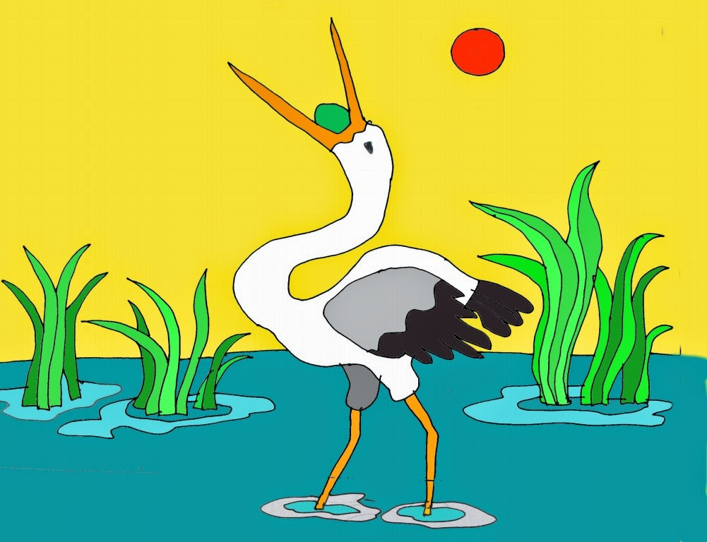
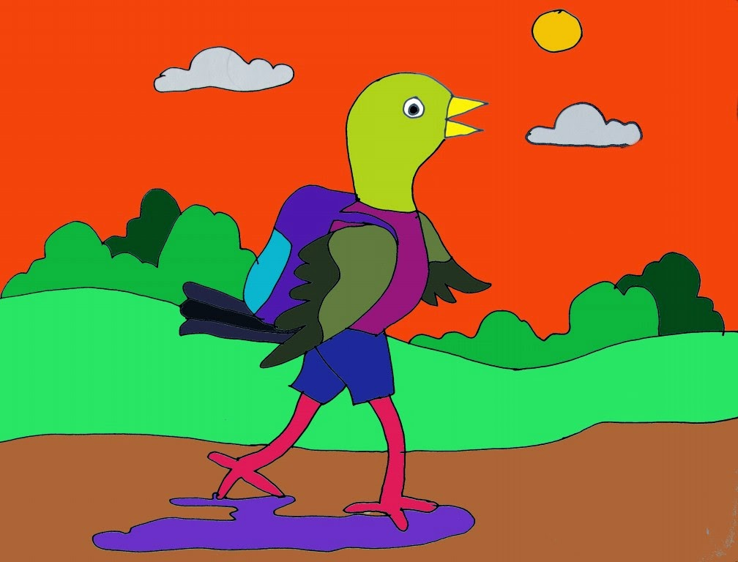
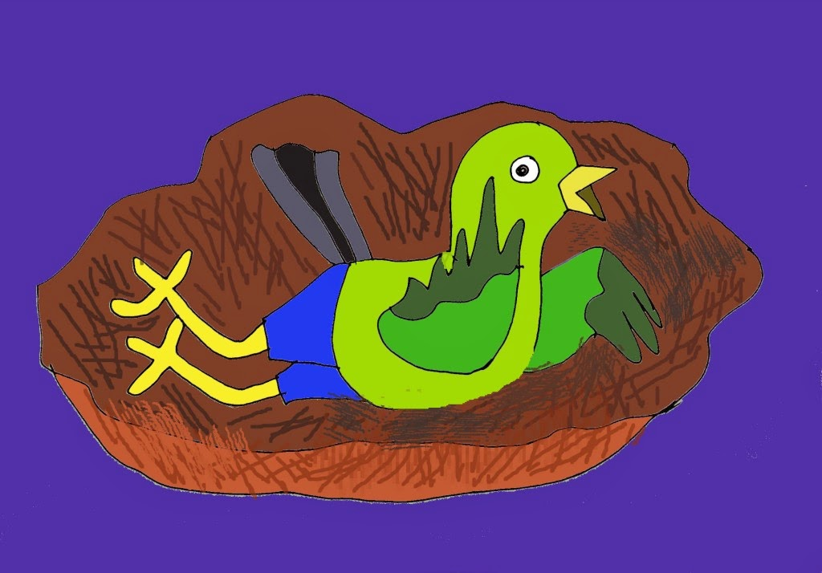

Slide 3
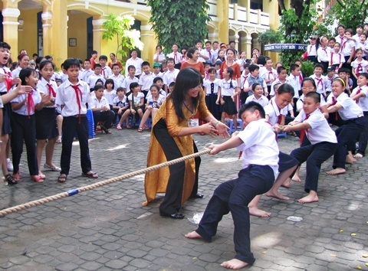
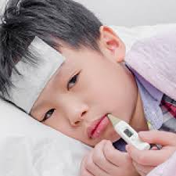
Thứ sáu ngày 12 tháng 11 năm 2021
Khoa học
SGK: 32/33
Bạn cảm thấy thế nào khi bị bệnh?
1
2

Slide 4
Hoạt động 1: Quan sát và sắp xếp
Kể chuyện theo tranh
Hoạt động 2: Những dấu hiệu và việc cần làm khi bị bệnh
Hoạt động 3: Trò chơi đóng vai :
“ Mẹ ơi, con …. sốt”

Slide 5
Thứ sáu ngày 12 tháng 11 năm 2021
Khoa học
Bạn cảm thấy thế nào khi bị bệnh?
SGK: 32/33
Hoạt động 1: Quan sát và sắp xếp rồi Kể chuyện theo tranh

Slide 6
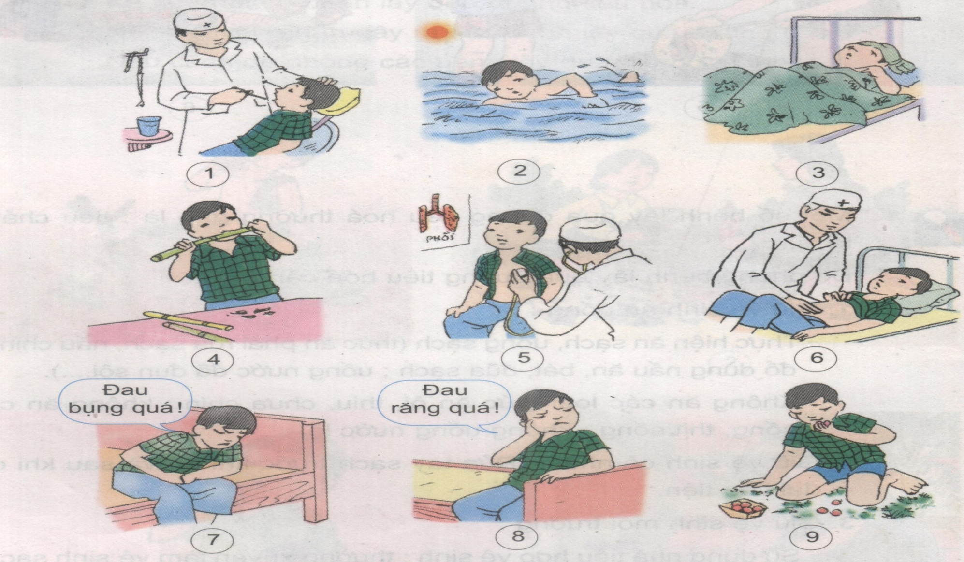
Hoạt động 1: Thảo luận rồi kể chuyện theo tranh

Slide 7
Hoạt động 1: Thảo luận rồi kể chuyện theo tranh

Slide 8
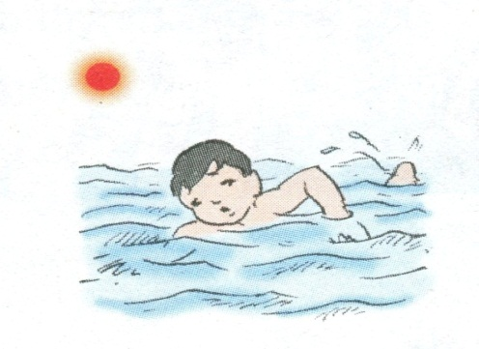
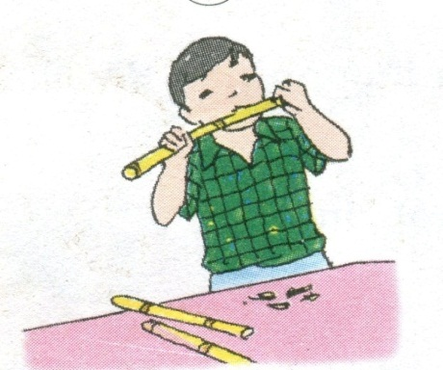
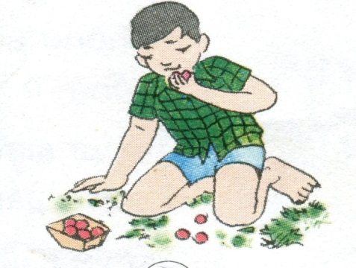
Hình thể hiện lúc Hùng đang khỏe.
2
4
9

Slide 9
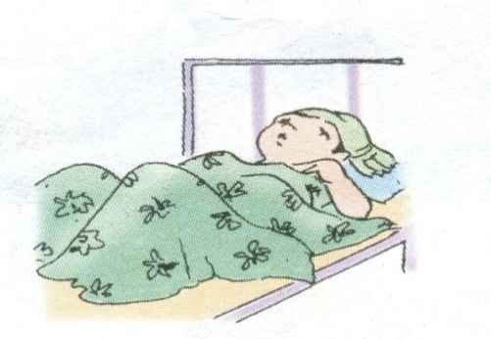
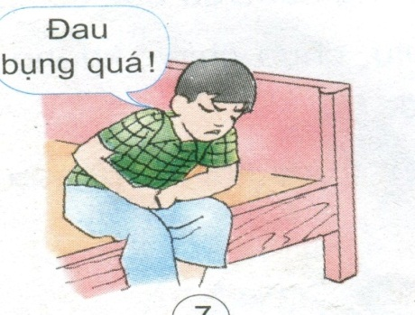
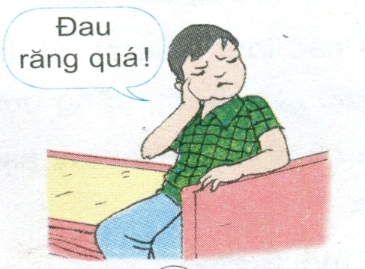
Hình thể hiện lúc Hùng bị bệnh
3
7
8

Slide 10
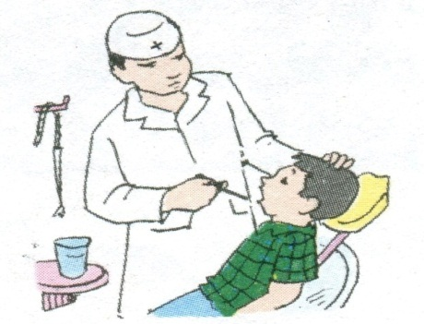
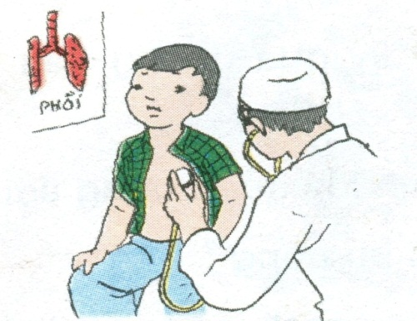
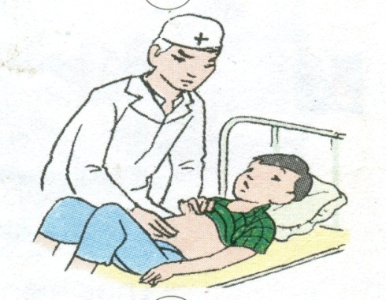
Hình thể hiện khi Hùng được khám bệnh.
1
6
5

Slide 11
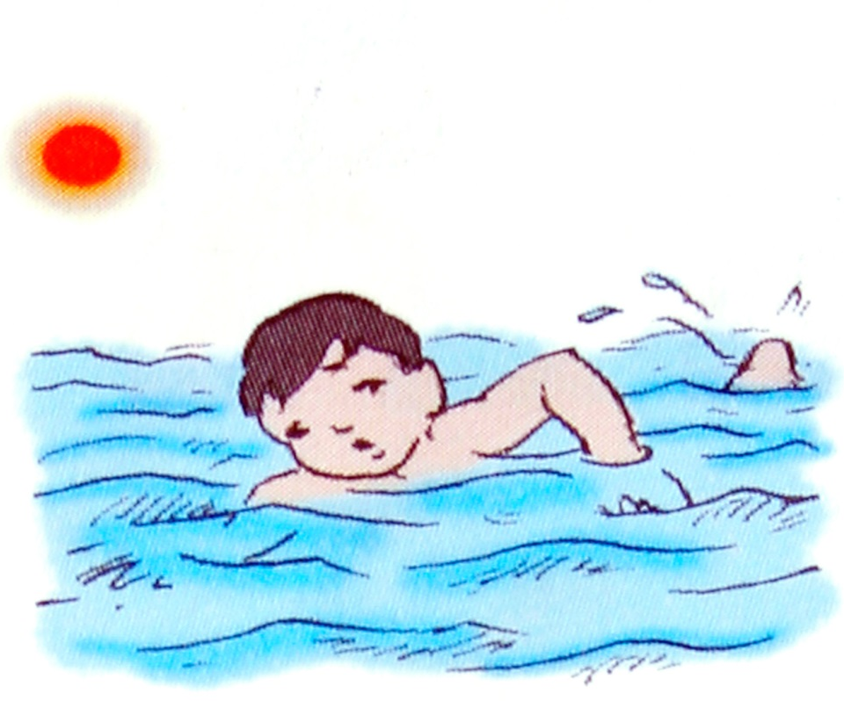
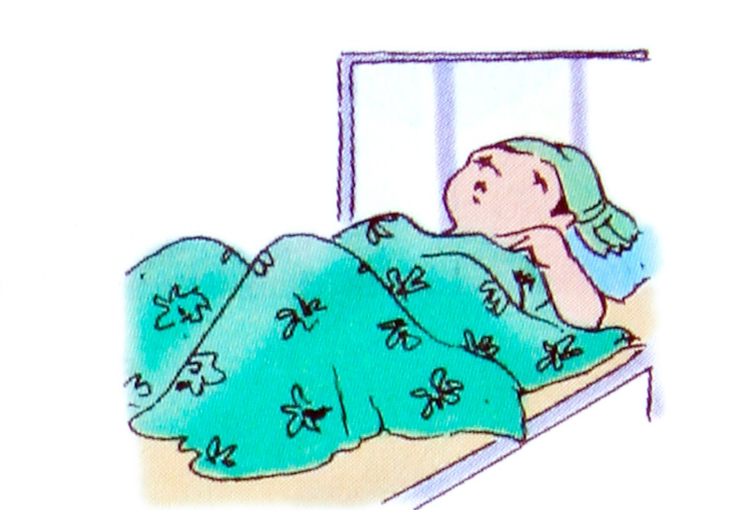
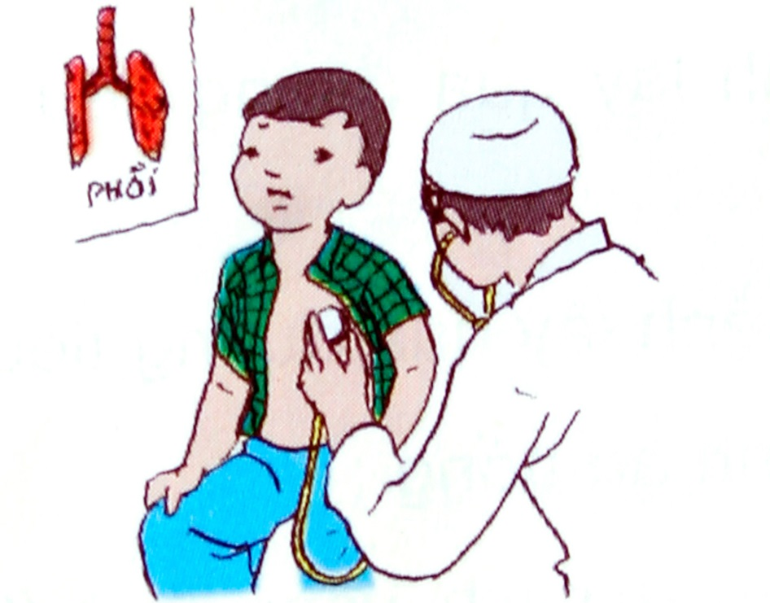
Câu chuyện 1
Tranh 3
Tranh 2
Hùng lúc khỏe
Hùng lúc ốm
Tranh 5
Hùng được khám bệnh

Slide 12
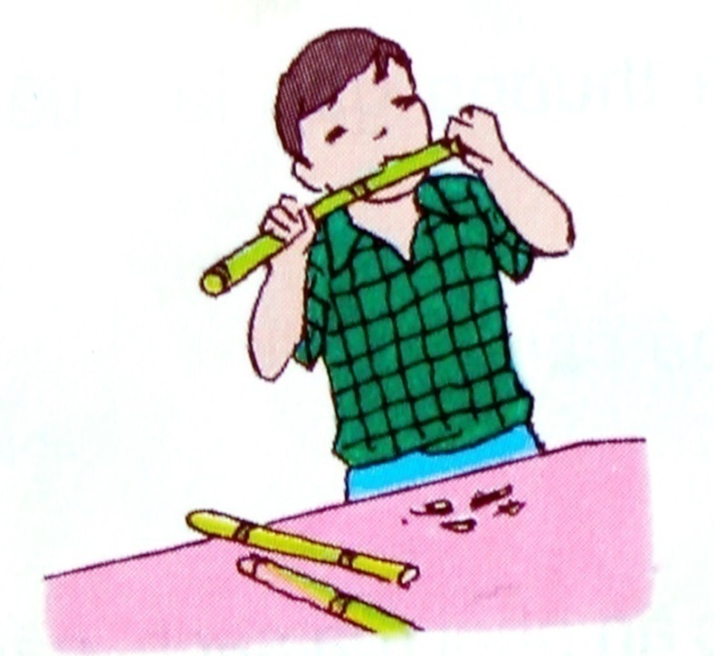
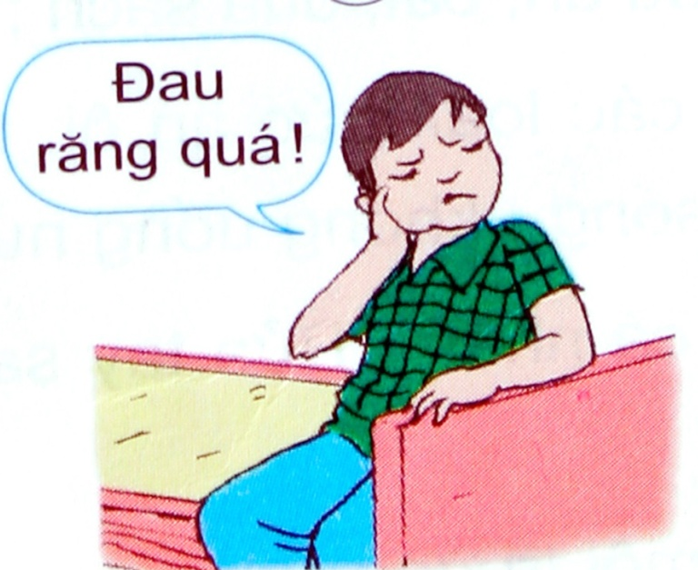
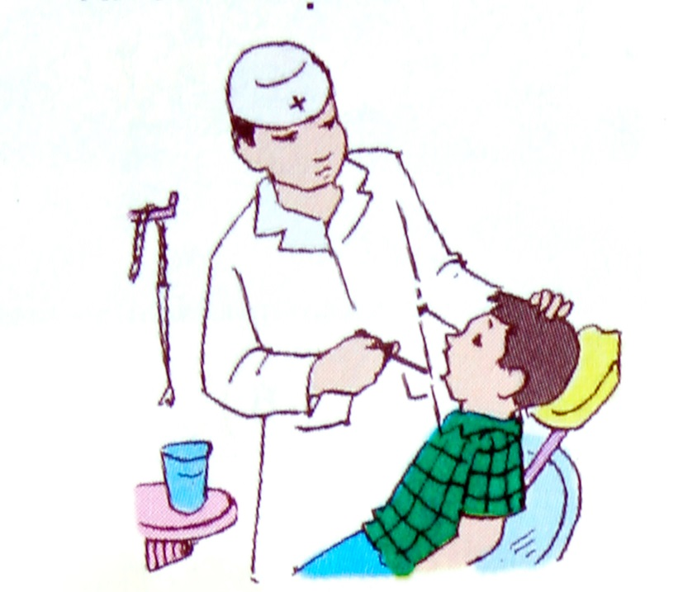
Câu chuyện 2
Tranh 4
Tranh 8
Hùng lúc ốm
Hùng lúc khỏe
Tranh 1
Hùng được khám bệnh

Slide 13
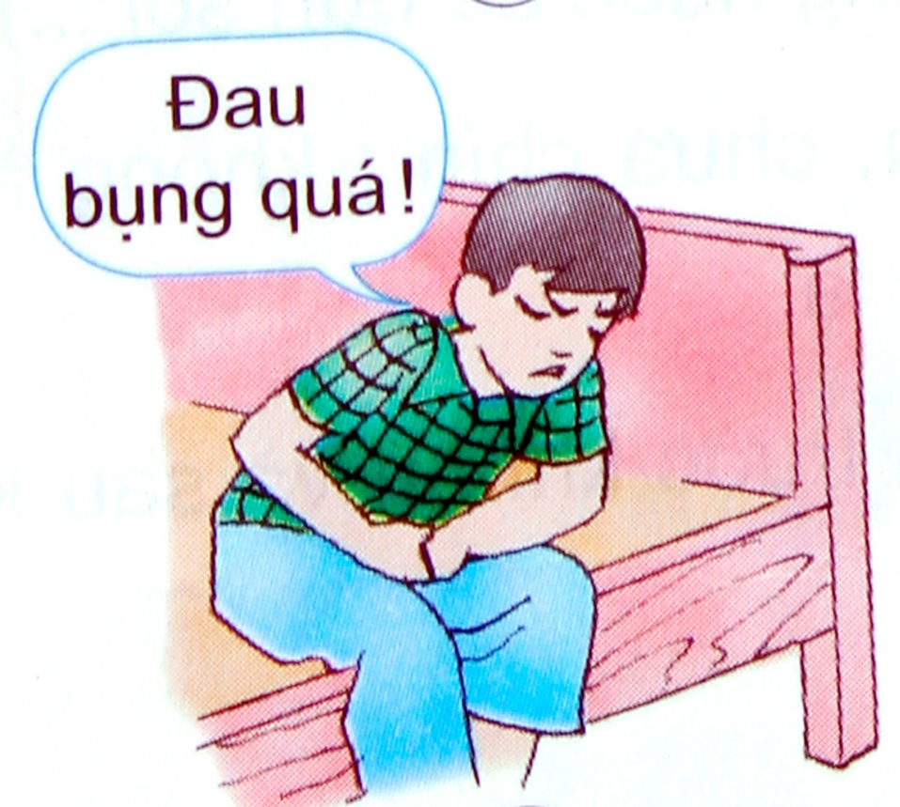
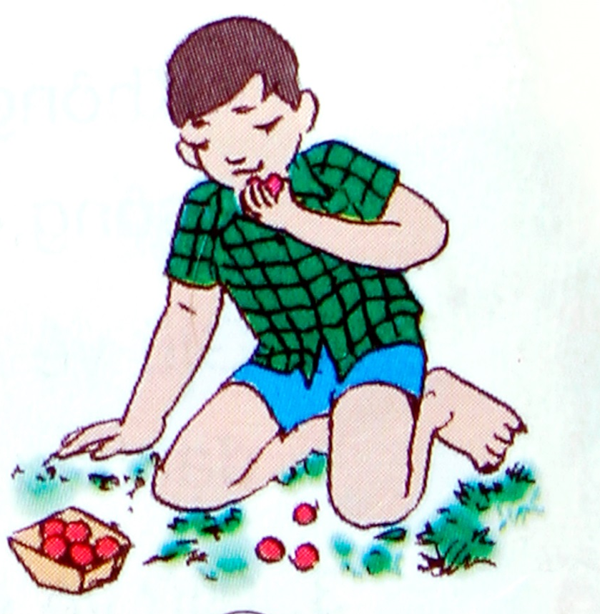
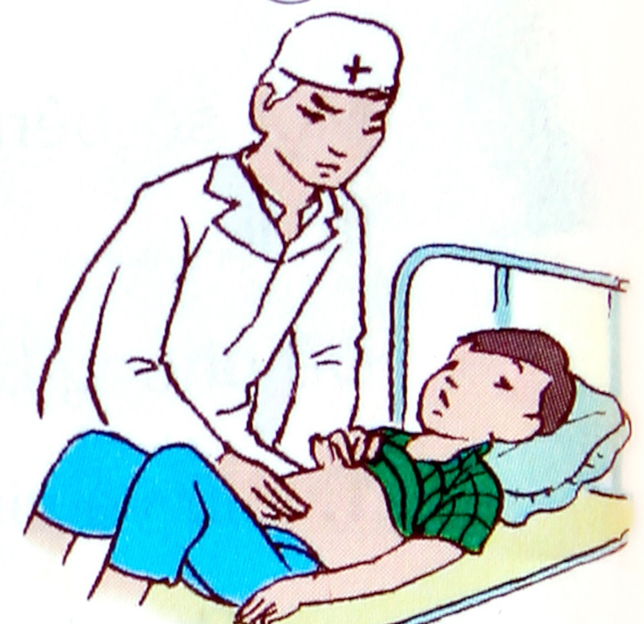
Câu chuyện 3
Tranh 7
Tranh 9
Hùng lúc ốm
Hùng lúc khỏe
Tranh 6
Hùng được khám bệnh

Slide 14





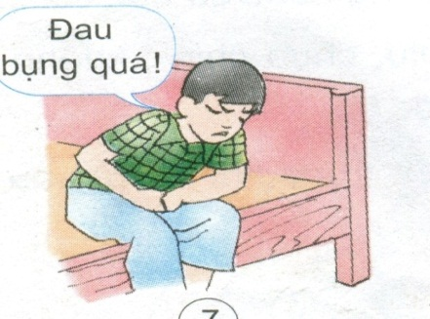



Câu chuyện 1
Câu chuyện 2
Câu chuyện 3
2
4
9
3
8
7
5
1
6
Qua 3 câu chuyện bạn vừa kể em rút ra bài học gì?

Slide 15
Thứ sáu ngày 12 tháng 11 năm 2021
Khoa học
Bạn cảm thấy thế nào khi bị bệnh?
SGK: 32/33
Hoạt động 1: Kể chuyện theo tranh
Hoạt động 2: Những dấu hiệu và việc cần làm khi
bị bệnh.

Slide 16
KHI CƠ THỂ KHỎE MẠNH

Slide 17
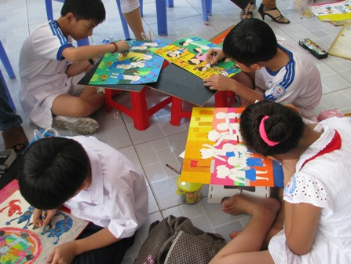
KHI CƠ THỂ KHỎE MẠNH

Slide 18
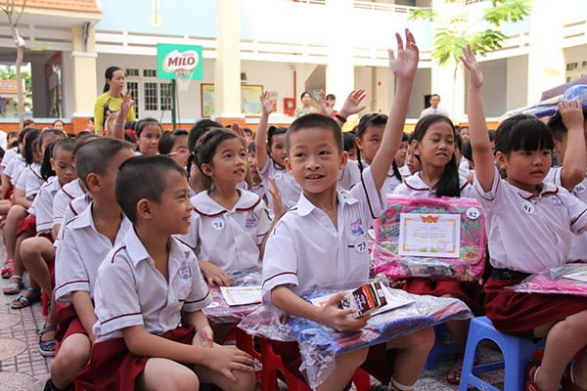
KHI CƠ THỂ KHỎE MẠNH

Slide 19
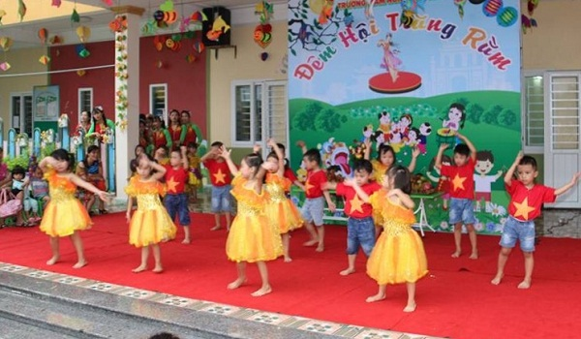
KHI CƠ THỂ KHỎE MẠNH

Slide 20
Nêu cảm giác của em lúc khỏe!

Slide 21
Nêu cảm giác của em lúc khỏe!
Khi khỏe mạnh ta cảm thấy thoải mái, dễ chịu, có thể làm mọi việc mình thích như học tập, vui chơi múa hát….

Slide 22
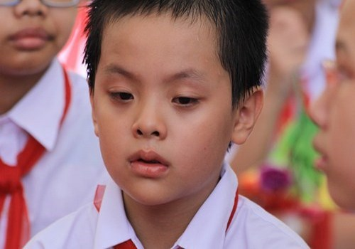
CƠ THỂ CÓ DẤU HIỆU BỊ BỆNH
Cảm cúm

Slide 23
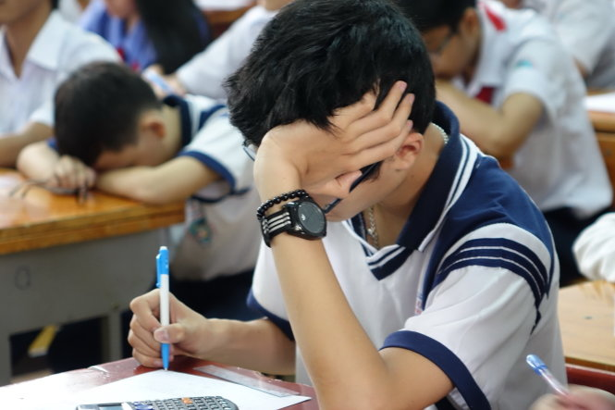
CƠ THỂ CÓ DẤU HIỆU BỊ BỆNH

Slide 24
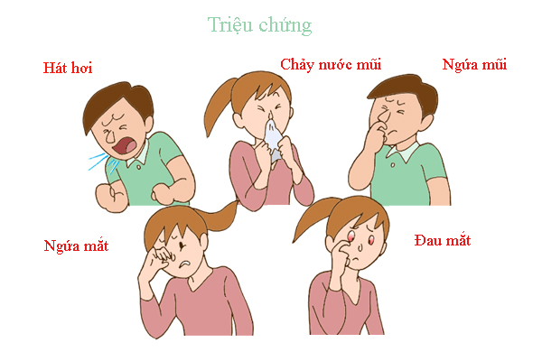

Slide 25
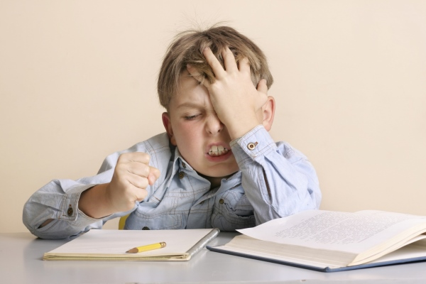
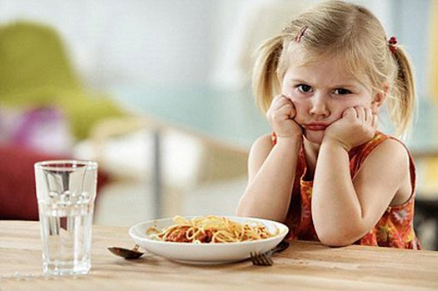
Ôi !đau đầu quá.
Sao!Mình chẳng muốn ăn.

Slide 26
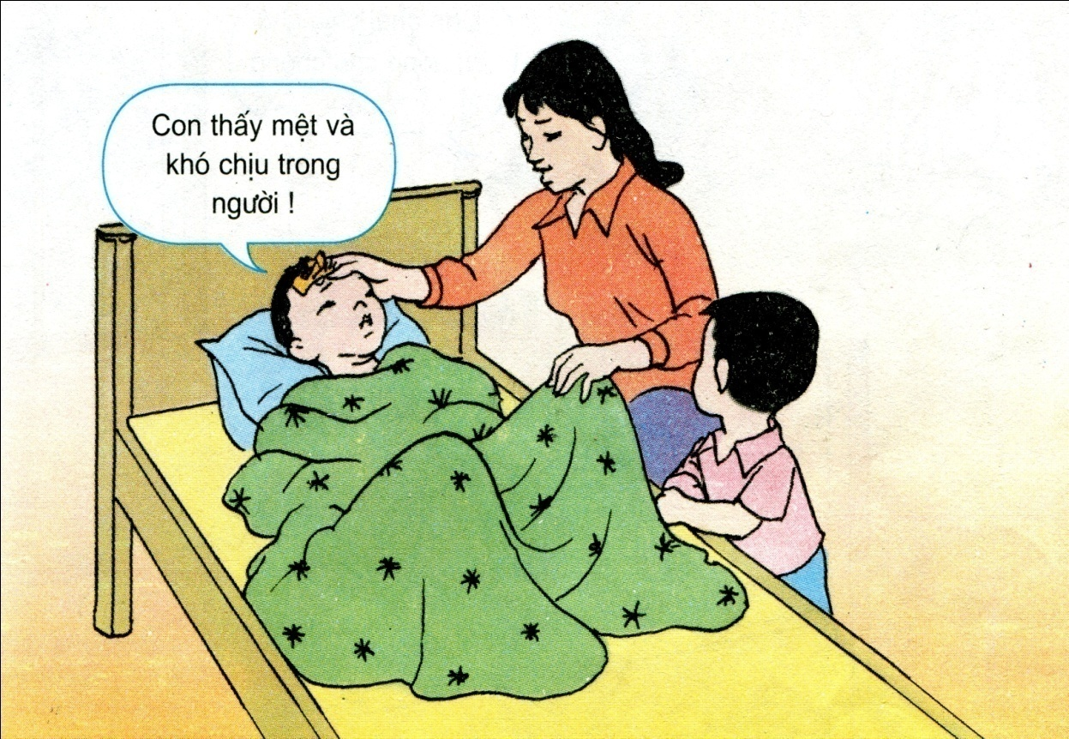

Slide 27
Thứ sáu ngày 12 tháng 11 năm 2021
Khoa học
Bạn cảm thấy thế nào khi bị bệnh?
Hoạt động 1: Kể chuyện theo tranh
Hoạt động 2: Những dấu hiệu và việc cần làm khi
bị bệnh
Hoạt động 3:Trò chơi đóng vai : “ Mẹ ơi, con …. sốt”

Slide 28
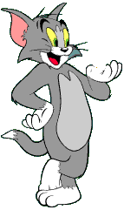

Trò chơi ( Đóng vai): “ Mẹ ơi, con bị ốm”
Tình huống 1:
Ở trường, Mai bị đau bụng và đi ngoài nhiều lần. Nếu là Mai em sẽ làm gì?
Tình huống 2:
Đi học về, Nhi thấy người mệt hắt hơi, sổ mũi, cổ họng hơi đau. Nếu là Nhi, em sẽ nói gì với mẹ ?

Slide 29
Tình huống 1:
Ở trường, Mai bị đau bụng và đi ngoài nhiều lần. Nếu là Mai em sẽ làm gì?

Slide 30
Tình huống 2:
Đi học về, Nhi thấy người mệt hắt hơi, sổ mũi, cổ họng hơi đau. Nếu là Nhi, em sẽ nói gì với mẹ ?

Slide 31
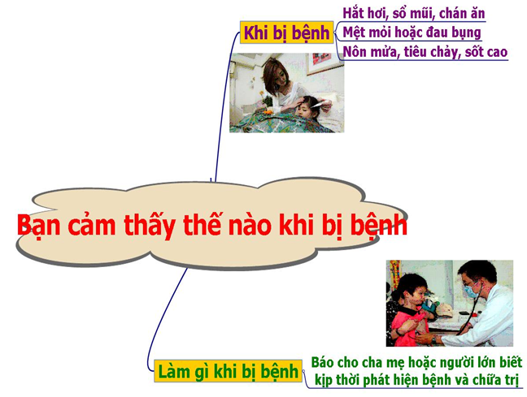
?

Slide 32

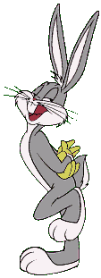

Tiết 15: Bạn cảm thấy thế nào khi bị bệnh ?
A. Đau đầu
Khi khỏe mạnh ta cảm thấy như thế nào?
B. Thoải mái, dễ chịu
C. Nóng
D. Ho
Chúc mừng bạn, đúng rồi!
Tiếc quá, bạn trả lời sai rồi!
32

Slide 33
Tiết 15: Bạn cảm thấy thế nào khi bị bệnh ?
B. Báo ngay cho ông bà, cha mẹ hoặc người lớn.
- Khi nhận thấy cơ thể có những dấu hiệu không bình thường, em phải làm gì ?
C. Báo ngay cho ông trăng.
D. Báo ngay cho ông tiên.
Chúc mừng bạn, đúng rồi!
Tiếc quá, bạn trả lời sai rồi!
33

Slide 34


Tiết 15: Bạn cảm thấy thế nào khi bị bệnh ?
Khi bị bệnh em cảm thấy trong người có những biểu hiện như :
A. Vui vẻ
B. Thoải mái
Baïn ñuùng roài !
Baïn sai roài
Baïn sai roài
C. Hắt hơi, sổ mũi, chán ăn...
Baïn sai roài
D. Sảng khoái

Slide 35
Về nhà đọc thuộc ghi nhớ.
Chuẩn bị bài 16

Slide 36


BÀI HỌC ĐẾN ĐÂY KẾT THÚC
Xin trân trọng cảm ơn

